Slide 1
ARTIGOS E Contrações

Slide 2
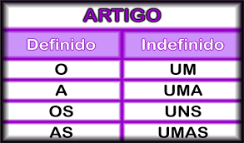
(EL)
(UN)
(LA)
(UNA)
(LOS)
(UNOS)
(LAS)
(UNAS)

Slide 3
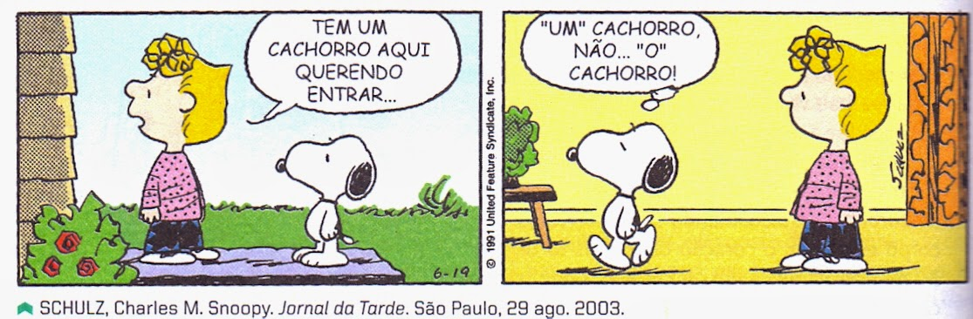
ARTIGO INDEFINIDO X ARTIGO DEFINIDO

Slide 4
DE ONDE VOCÊ É?
EU SOU DA ARGENTINA.
Ela é do chile.
Nós somos dos estados unidos.
Eles são da Venezuela.
Maria é de Buenos aires.
Mário é de rosário.
Marília é de Portugal.

Slide 5
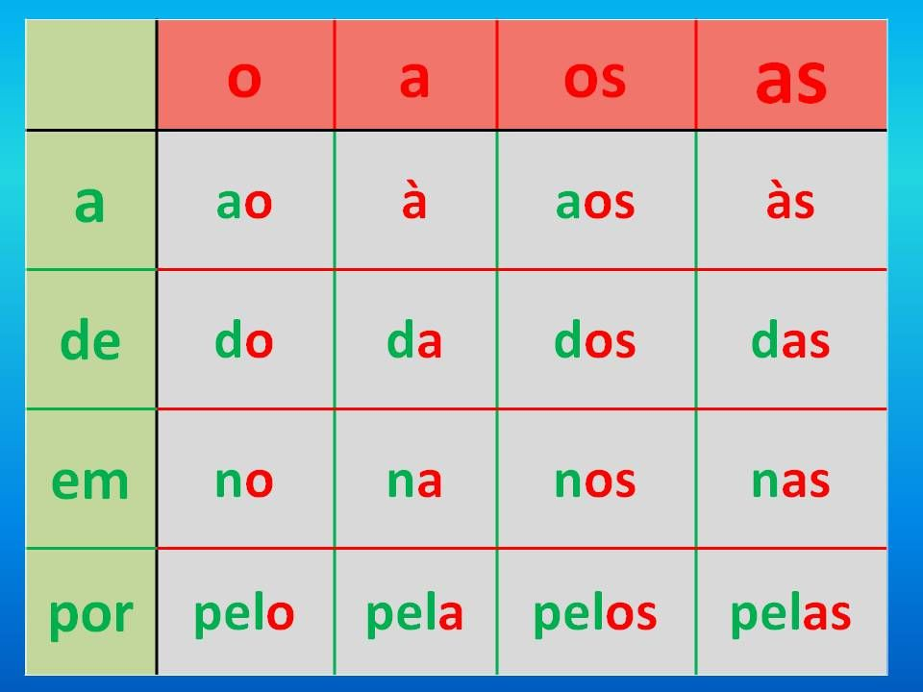
CONTRAÇÕES OBRIGATÓRIAS
ARTIGOS
DEFINIDOS
PREPOSIÇÕES
(AL)
( A LA)
(A LOS)
(A LAS)
(DEL)
(DE LA)
(DE LOS)
(DE LAS)
(EN EL)
(EN LA)
(EN LOS)
(EN LAS)
( POR EL)
(POR LA)
(POR LOS)
(POR LAS)
(Entre parênteses em espanhol)

Slide 6
EXEMPLOS
Eu vou ao trabalho.
Ela vai à faculdade.
Nós vamos aos parques da cidade.
Eles acordam às 7h00 da manhã.

Slide 7
exemplos
Janeiro é um dos meses do ano.
A primavera é uma das estações do ano.
Às dez da noite Mariana janta.

Slide 8
EXEMPLOS
No domingo eu fui ao cinema.
Eles moram nos Estados Unidos.
Na rua há muitas pessoas.
Eu tenho aula de português nas segundas-feiras.

Slide 9
EXEMPLOS
Eu caminho pelo parque.
Você caminha pela praia.
Nós andamos pelos bosques de Palermo.
Eles são responsáveis pelas comunicações da empresa.

Slide 10
Exemplos
Murilo vai à faculdade das 18h00 às 21h00 de segunda a sexta-feira.
Ele chega ao trabalho às 08h30 da manhã, fica no escritório até o meio-dia, depois sai do emprego para almoçar no restaurante da esquina que fica na avenida corrientes, Para isso caminha pela rua maipu duas quadras e vira à esquerda.
Às 13h00, ele volta para seu trabalho e fica lá até 17h45. Depois pega o metrô para ir à universidade.

